Slide 1
Sinh học 8
Bài 6
PHẢN XẠ

Slide 2
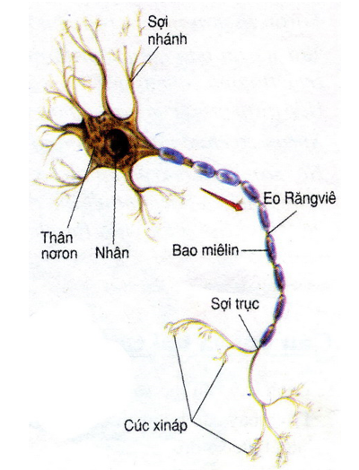
Bài 6. Phản xạ
I. Cấu tạo và chức năng của nơron
a) Cấu tạo nơ ron
Hình. Nơron và hướng lan truyền xung thần kinh

Slide 3
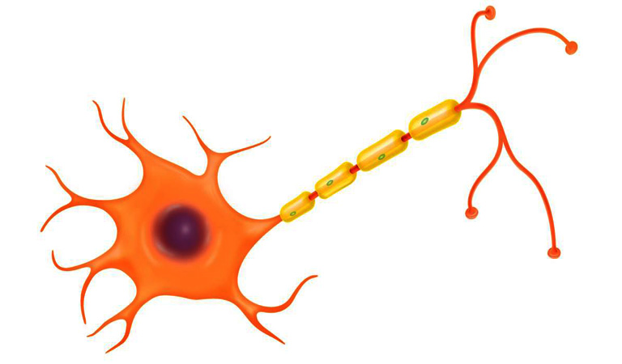
Bài 6. Phản xạ
I. Cấu tạo và chức năng của nơron
a) Cấu tạo nơ ron
Nơ ron gồm:
Thân: chứa nhân, xung quanh là tua ngắn gọi là sợi nhánh
Tua dài: Sợi trục có bao Miêlin → nơi tiếp nối nơ ron gọi là xi náp.

Slide 4
Bài 6. Phản xạ
I. Cấu tạo và chức năng của nơron
b) Chức năng nơ ron
Cảm ứng: là khả năng tiếp nhận các kích thích và phản ứng lại kích thích bằng hình thức phát xung thần kinh.
Dẫn truyền xung thần kinh là khả năng lan truyền xung thần kinh theo một chiều nhất định.

Slide 5
Bài 6. Phản xạ
I. Cấu tạo và chức năng của nơron
c) Các loại nơ ron
Nơ ron hướng tâm (cảm giác)
Nơ ron trung gian (liên lạc)
Nơ ron li tâm (vận động)

Slide 6
Bài 6. Phản xạ
II. Cung phản xạ
1. Phản xạ
Phản xạ là phản ứng của cơ thể trả lời kích thích từ môi trường dưới sự điều khiển của hệ thần kinh.

Slide 7
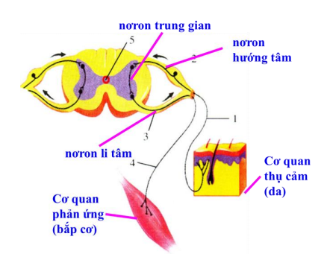
Bài 6. Phản xạ
II. Cung phản xạ
2. Cung phản xạ
Cung phản xạ là con đường mà xung thần kinh truyền từ cơ quan thụ cảm (da ...) qua trung ương thần kinh đến cơ quan phản ứng (cơ, tuyến,...) để thực hiện một phản xạ.

Slide 8
Bài 6. Phản xạ
II. Cung phản xạ
2. Cung phản xạ
Hình. Cung phản xạ

Slide 9
Bài 6. Phản xạ
II. Cung phản xạ
2. Cung phản xạ
Cung phản xạ gồm 5 khâu:
Cơ quan thụ cảm
Nơ ron hướng tâm (cảm giác)
Trung ương thần kinh (nơ ron trung gian)
Nơ ron ly tâm (vận động)
Cơ quan phản ứng

